Slide 1
TIẾNG VIỆT 1
Tập 2
Tuần 24
Tập viết sau bài 126, 127

Slide 2
KHỞI ĐỘNG

Slide 3
Thứ ngày tháng năm 2022
Tập viết
Tiết 49: uyn, uyt, oang, oac, màn tuyn, xe buýt,
khoang tàu, áo khoác

Slide 4
KHÁM PHÁ

Slide 5
ĐỌC

Slide 6
QUAN SÁT MẪU
Em hãy nêu cách viết và độ cao các con chữ ?
Độ cao 2 li là các con chữ: a,n,u,m.
Độ cao 5 li là con chữ: y.
Độ cao 3 li là con chữ: t.

Slide 7
QUAN SÁT MẪU
Em hãy nêu cách viết và độ cao các con chữ ?
Độ cao 2 li là các con chữ: u, x, e.
Độ cao 3 li là con chữ: t.
Độ cao 5 li là con chữ: b, y.

Slide 8
QUAN SÁT MẪU
Em hãy nêu cách viết và độ cao các con chữ ?
Độ cao 2 li là các con chữ: o, a,n,u,.
Độ cao 5 li là các con chữ: g, h, k.
Độ cao 3 li là con chữ: t.

Slide 9
QUAN SÁT MẪU
Em hãy nêu cách viết và độ cao các con chữ ?
Độ cao 2 li là các con chữ: a, c, o, n.
Độ cao 5 li là các con chữ: h, k.

Slide 10
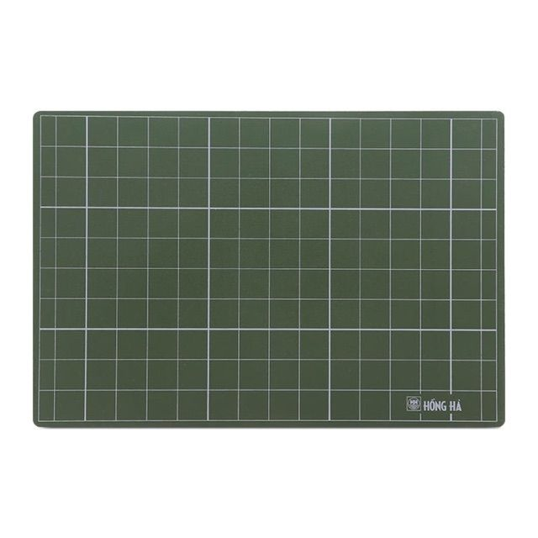
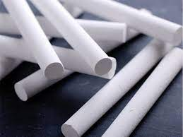
VIẾT BẢNG CON

Slide 14
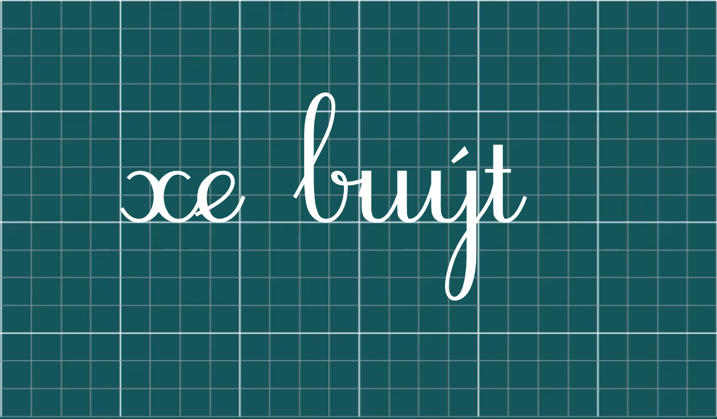

Slide 17
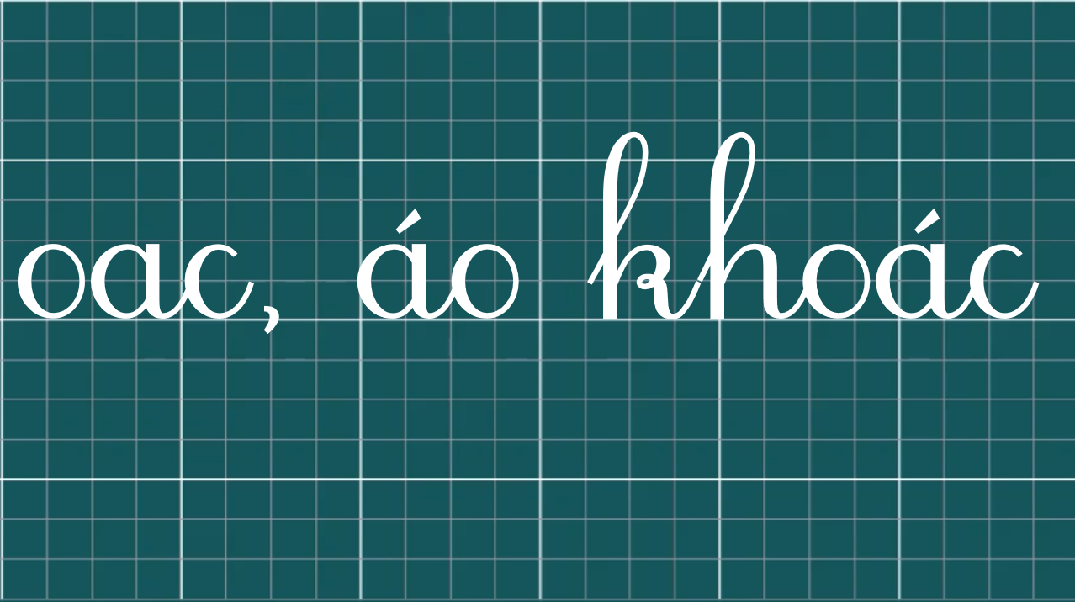

Slide 18
THƯ GIÃN

Slide 19
Học sinh thực hành viết vở

